Slide 1


ODM PUBLIC SCHOOL
SESSION :5
CLASS :II
SUBJECT : ODIA CHAPTER NAME : ପାଠ-୧୭ (ନେଉଳର ଘର ତୋଳା)
SUBTOPIC : ଅଭ୍ୟାସ-୩,୪

Slide 2

ଅଧ୍ୟୟନର ଉଦ୍ଦେଶ୍ୟ ;- ପିଲାମାନଙ୍କର ପଠନ ଓ ଲିଖନ ଶୈଳୀର ଅଭିବୃଦ୍ଧି ଘଟାଇବା

Slide 3


Slide 4
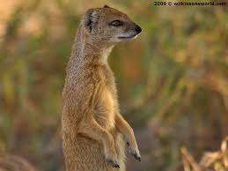
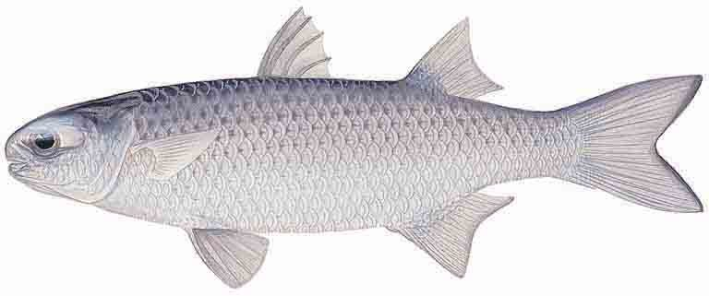

Slide 5
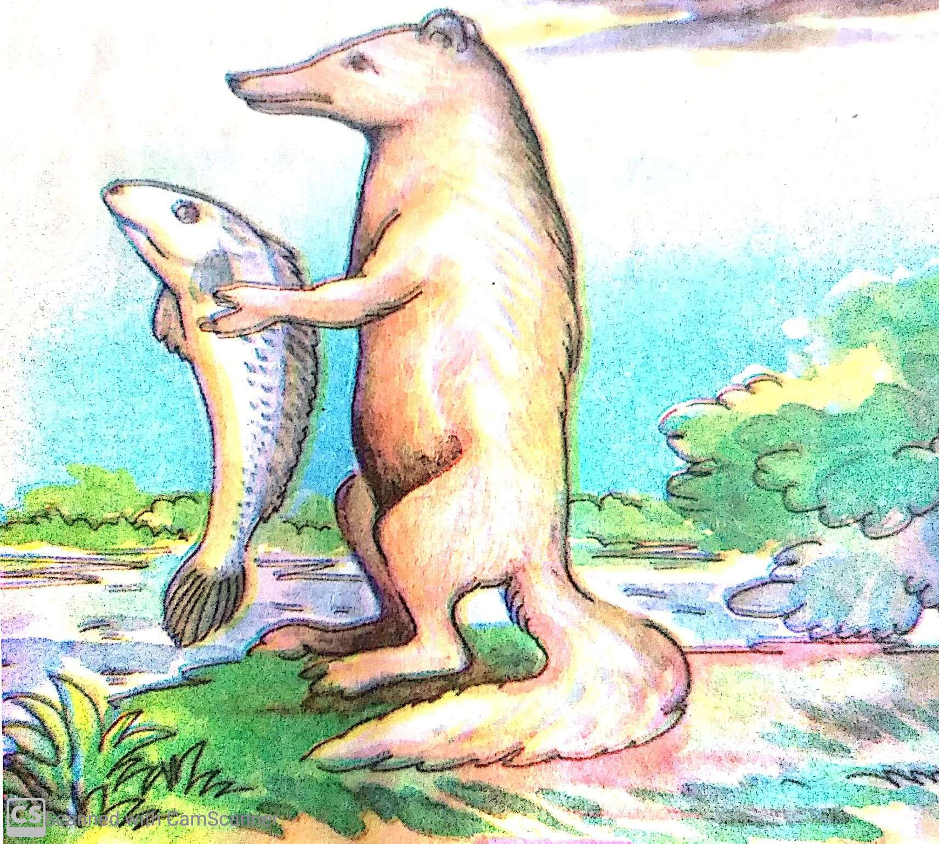

Slide 6
‘ଏ’ ଅକ୍ଷର ଓ ‘ଏ’ ମାତ୍ରା ଯୋଗ ଶବ୍ଦ ଗୁଡିକୁ ଲେଖ (ବହିରେ ଥିବା ଶବ୍ଦ)
ଏକଲା ହାତେ
କିଏ ଚାଲେ
ଏବେ ସେ
ଦେଖ ବଢେଇ
ନେଉଳ ଦେବ
ଅଢେଇ ଗଢେଇ
ଶେଉଳ

Slide 7
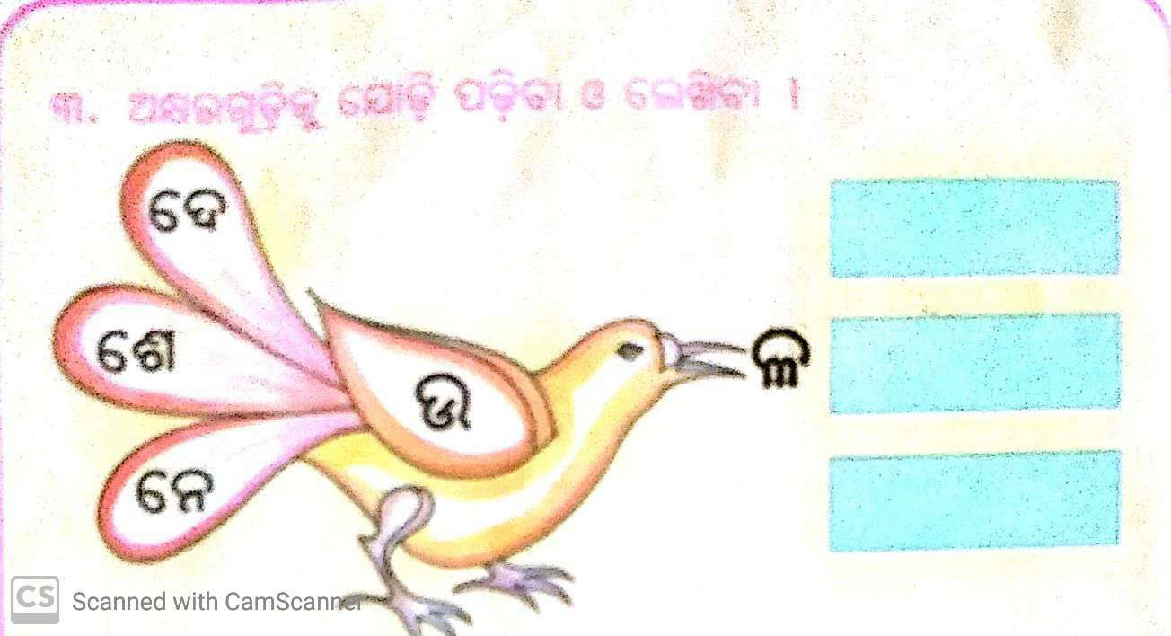
ଅଭ୍ୟାସ-୩
ଦେଉଳ
ଶେଉଳ
ନେଉଳ

Slide 8
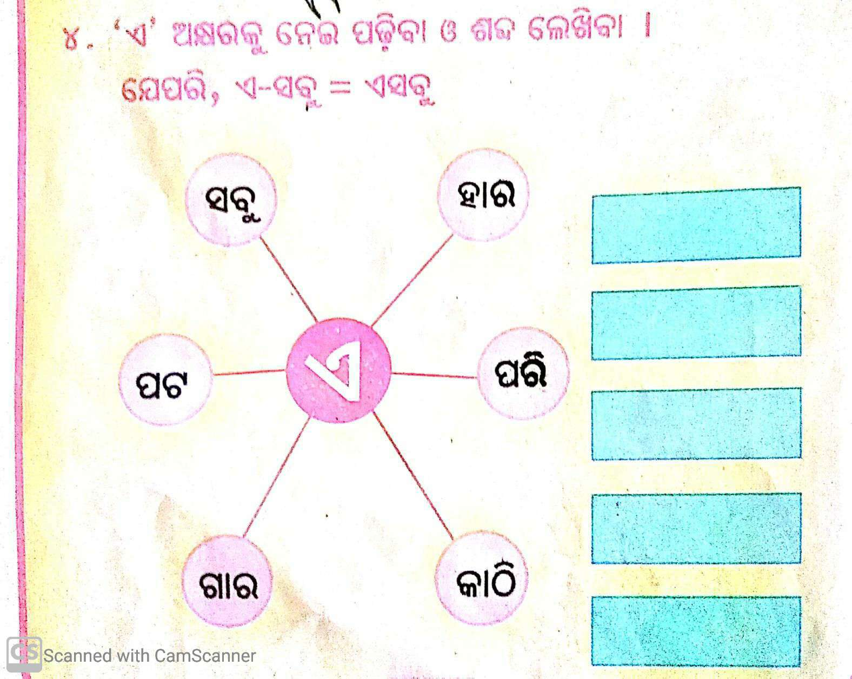
ଅଭ୍ୟାସ-୪
ଏସବୁ
ଏହାର
ଏପରି
ଏକାଠି
ଏଗାର
ଏପଟ

Slide 9
ଗୃହକର୍ମ
ଶ୍ରେଣୀ କାର୍ଯ୍ୟଟିକୁ ଅଭ୍ୟାସ କର

Slide 10
ଲବ୍ଧ ଜ୍ଞାନର ଫଳାଫଳ ପିଲାମାନଙ୍କର ପଠନ ,ଶ୍ରବଣ ଓ କଥନ ଶୈଳୀର ଅଭିବୃଦ୍ଧି ଘଟିବ |

Slide 11

THANKING YOU
ODM EDUCATIONAL GROUP

